Slide 1
第6章 L R 分 析
华中科技大学 计算机科学与技术学院
编译原理
2020年3月26日星期四
主讲教师：徐丽萍
编 译 原 理 课 程 组

Slide 2
内容摘要
本章研究自底向上的LR分析法，LR分析法是一类归约法的统称，主要介绍其中最基本的LR(0)、SLR(1)、LR(1)和LALR(1)四种分析法，重点讨论可归约前缀的作用、识别活前缀DFA的构造、分析表的构造、分析法适用条件和语法分析程序结构及其分析算法。

Slide 3
重点讲解
6.1 LR分析概述
6.2 LR(0)分析
6.3 SLR(1)分析
6.4 LR(1)分析
6.5 LALR(1)分析
6.6 二义性文法的应用

Slide 4
6.1 LR分析概述
LR分析法也称为LR(K)分析法。这里，L表示从左到右扫描输入串，R表示最右推导之逆过程(即规范归约)，K表示向右查看输入串符号个数。
这类自底向上的语法分析法，其总体框架可以划分为总控程序、分析栈和分析表三个组成部分，如下图所示。
输入栈I
a₁a₂ a₃ a₄···a_{i－1} a_{i} a_{i+1} ··· a_{n－1} a_{n} #
q
·
·
·
q₀
x
·
·
·
#
总控程序
（符号栈）
（状态栈）
（ACTION）
（GOTO）
文法
(规则集)
分析表M
分析栈S
寻找句柄是根据向右查看输入串的K个符号，结合分析所处的“状态”，确定句柄是否出现在分析栈顶部。

Slide 5
假设文法G[S]和分析表M，状态0为开始状态，q为状态栈S.Q栈顶元素；a为输入栈I栈顶元素，则总控程序的算法如下：
⑴ 初始化：“0#”进栈S；
⑵ 移进：如果M.ACTION[q,a]为s_{j}，则 将“ja”进栈S，输入栈I出栈，转到步骤⑵；
⑶ 归约：如果M.ACTION[q,a]为r_{i}，则
(3.1) 令第i条规则为A→α。将︱α︱个状态和符号退出分析栈S；
(3.2) 令q′为此刻状态栈S.Q栈顶元素。如果M.GOTO[q′,A]为状态j，将“jA”进栈S，转到步骤⑵；否则M.GOTO[q′,A]为e _{k}，转入出错处理ERROR()；
⑷ 报错：如果M.ACTION[q,a]为e _{k}，则 转入出错处理ERROR()；
⑸ 接受：如果M.ACTION[q,a]为acc，则 输出“OK”，结束。

Slide 6
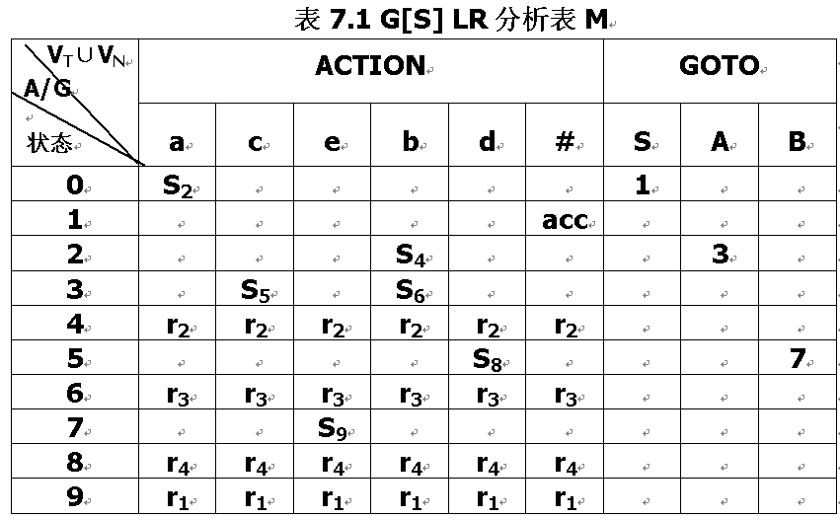
V_{T}∪V_{N}
例6.1 设文法G[S]定义如右，并已知分析表M见表7.1，其中表中空白出表示e _{k}。试给出输入串abbcde的LR分析过程。
G[S]： ⑴ S→aAcBe
⑵ A→b
⑶ A→Ab
⑷ B→d

Slide 7
6.2 LR(0)分析
6.2.1 可归前缀和活前缀
以例7.1定义文法G[S]为例，讨论LR分析法的基本原理，同时将提出可归前缀和活前缀重要概念。
G[S]: ⑴ S→aAcBe
⑵ A→b
⑶ A→Ab
⑷ B→d
G[S]: ⑴ S→aAcBe[1]
⑵ A→b[2]
⑶ A→Ab[3]
⑷ B→d[4]
S⇒aAcBe[1]⇒aAcd[4]e[1]⇒aAb[3]cd[4]e[1]⇒ab[2]b[3]cd[4]e[1]
如果使用分析栈实现这个过程，则方法也很简单：将输入串符号移进分析栈，直到遇到“编号”为止；这时，句柄出现在分析栈顶部，令编号代表的规则是A→α，将分析栈顶部︱α︱个符号出栈，A进栈便完成一次归约。重复这些步骤，直到归约出S。
ab[2]b[3]cd[4]e[1]
⇐aAb[3]cd[4]e[1]
⇐aAcd[4]e[1]
⇐aAcBe[1]
⇐ S

Slide 8
6.2.1 可归前缀和活前缀
定义7.1 将符号串的任意含有头符号的子串称为前缀。特别地，空串ε为任意串的前缀。
定义7.2 设文法G[S]，如果S⇒αAω⇒αβω是句型αβω的规范推导，则αβ称为可归前缀，αβ的前缀称为活前缀。
*
R
R
即：尾符号恰好是句柄β尾符号的文法规范句型之前缀，称为可归前缀，可归约前缀之前缀称为活前缀。
例如文法G[S]，句型aAbcde的句柄为Ab，活前缀有：ε、a、aA和aAb，其中，aAb为可归前缀。
G[S]：⑴ S→aAcBe
⑵ A→b
⑶ A→Ab
⑷ B→d

Slide 9
假设事先知道文法所有规范句型可归前缀，使用分析栈实现分析的具体步骤修改为：
将输入串符号移进分析栈，直到分析栈出现“可归前缀”为止；这时，句柄出现在分析栈顶部，令可归前缀编号代表的规则是A→α，将分析栈顶部︱α︱个符号出栈，A进栈便完成一次归约。重复这些步骤，直到归约出S。显然不再需要输入串夹带着编号，也可以得到规范归约。
S⇒aAcBe[1]⇒aAcd[4]e[1]⇒aAb[3]cd[4]e[1]⇒ab[2]b[3]cd[4]e[1]
例7.1定义文法G[S]的可归前缀如下：ab[2]、aAb[3]、aAcd[4]、aAcBe[1]，使用分析栈实现abbcde的分析过程如下。
abbcde
⇐aAbcde
⇐aAcde
⇐aAcBe
⇐ S

Slide 10
6.2.2 识别活前缀DFA
识别活前缀DFA技术线路是根据文法G，构造识别活前缀NFA M。之后通过子集法，将NFA M确定化，得到识别活前缀DFA M′。
设文法G＝(VN,VT,P,S)，构造识别活前缀NFA M的方法如下：
⑴ 文法G等价改写成G’：
文法G’＝(VN∪{S’},VT,P∪{S’→S},S’) 这里：VN∩ {S’}=Ф；
⑵ 每个规则A→α构造等价一个NFAMA→α：
令α=x1x2···xn，增加n+1个状态q1、q2、q3、··· 、qn+1和转换f(qi,xi)＝{qi+1}(1≤i≤n), q1为开始状态，qn+1为结束状态，∑={ x1,x2,···,xn }；
⑶ 合并所有规则的NFAMA→α，构造成一个NFA M：
如果MA→α有f(q,B)={p}(B∈VN)，且NFA MB→β对应开始状态为q’，增加转换f(q,ε)⊇{ q’}；最后仅仅保留NFA MS’→S 的开始状态为NFA M的开始状态。

Slide 11
根据文法构造识别活前缀NFA
例7.1定义的文法G[S]，其等价文法G’[S’]如下，识别活前缀NFA M构造过程如下图所示。
S’⇒
S
（0）
0
1
ε
a
A
c
B
e
⑴
S⇒
2
3
4
5
6
7
ε
ε
A
b
⑶
G’[S’]： (0) S’→S (1) S→aAcBe (2) A→b (3) A→Ab (4) B→d
A⇒
8
9
10
ε
ε
b
⑵
A⇒
11
12
⑷
ε
B⇒
13
d
14
abbcde
⇐aAbcde
⇐aAcde
⇐aAcBe
⇐ S

Slide 12
确定化构造识别活前缀DFA
采用子集法，将NFA M确定化得到DFA M’，如下图所示。
⇒
S
（0）
0
1
a
A
⑴
2
c
B
e
3
5
7
9
b
b
d
G’[S’]： (0) S’→S (1) S→aAcBe (2) A→b (3) A→Ab (4) B→d
⑵
⑶
⑷
4
6
8
根据得到DFA M’，输入串abbcde分析过程如下所示。
abbcde
⇐aAbcde
⇐aAcde
⇐aAcBe
⇐ S

Slide 13
6.2.4 构造LR(0)项目集规范族
根据文法，可以直接构造识别活前缀DFA，其方法是将NFA构造和确定化合并一步完成。
MA→α的状态可以直接由A→α规则来命名：A→状态之前右部符号·状态之前右部符号。
例如规则： A→·Ab
A
b
⑶
⇒
8
9
10
A
b
⇒
A→·Ab
A→A·b
A→Ab·

Slide 14
重新命名后的识别活前缀的NFA M
S
⇒
S′→·S
S′→S·
ε
a
A
c
⇒
S→a·AcBe
S→aA·cBe
S→aAc·Be
S→·aAcBe
ε
ε
B
A
b
⇒
A→·Ab
A→A·b
A→Ab·
S→aAcB·e
ε
ε
e
b
⇒
A→·b
A→b·
S→aAcBe·
ε
⇒
d
B→·d
B→d·

Slide 15
识别活前缀DFA
I₀:
S’ → · S
S → · aAcBe
S
I₁:
S’ →S ·
a
I₂:
S → a· AcBe
A → · b
A → · Ab
A
c
I₃:
S → aA ·cBe
A → A · b
I₅:
S → aA c·Be
B → · d
B
I₇:
S → aA cB·e
b
b
d
e
I₄:
A → b·
I₆:
A → Ab·
I₈:
B → d·
I₉:
S → aA cBe·
很容易地看出对应的DFA构造规律！

Slide 16
LR(0)项目
文法G[S’]之LR(0)项目是由规则右部最前、或最后、或两符号之间增加一个点符号“·”形成的。
可划分四类如下：
① 移进项目：
形如A→α· aβ之项目称为移进项目。
② 待约项目：
形如A→α·Xβ之项目称为待约项目。
③ 归约项目：
形如A→α· 之项目称为归约项目。
④ 接受项目：
形如S′→α· 之项目称为接受项目。
（其中α、β∈(V_{N}∪V_{T})*, a∈ V_{T} ，X∈V_{N}）
特别地，空规则A→ ε对应的LR(0)项目为A→ ·

Slide 17
LR(0)项目的MOVE运算定义
定义 7.4 设I是文法G的LR(0)项目子集，则Move(I，X)定义如下：
Move(I，X) ＝ {A→αX·β︱A→α·Xβ∈I}
例：
I={S→a · AcBe， A→·Ab ， A→·b}
Move(I,A)={S→aA · cBe， A→A · b }
Move(I,b)={A→b ·}

Slide 18
LR(0)项目的CLOSURE运算定义
定义 7.5 设I是文法G的LR(0)项目子集，则closure(I)定义如下：
⑴ I ⊂ closure(I)
⑵ {B→·γ︱A→α·Bβ∈closure(I)}⊂ closure(I)
⑶ 重复⑵，直到closure(I)，不再扩大为止。
例：I={S→a · AcBe}
closure(I)={
S→a · AcBe
A→·Ab
A→·b }

Slide 19
LR(0)识别活前缀DFA M构造方法
设文法G＝(V_{N}，V_{T}，P，S)，且已等价改写成文法G′,即G′＝(V_{N}∪{S′}，V_{T}，P∪{S′→S}，S′)， 且V_{N}∩ {S′}＝Ф，则识别活前缀DFA M＝(K,Σ, f,S,Z)，其中：
⑴ K ⊆ρ(LR(0)项目集)
⑵ Σ ＝ V_{N}∪V_{T}
⑶ f(I,X) ＝ closure(Move(I，X)),I∈ K, X∈Σ
⑷ S ＝ closure(S′→·S)
⑸ Z ＝ {q︱q∈K, q 含有归约项目}
定义 7.6 文法G的识别活前缀DFA M的状态集称为文法G的LR(0)项目集规范族。

Slide 20
例6.2 对于例6.1定义的文法G[S]，直接构造识别活前缀DFA M。
G[S]：(1） S→aAcBe
（2） A→b
（3） A→Ab
（4）B→d
ⅰ）文法等价改写，并给规则编号，结果如下：
G′[S′]：
（0） S′→S
（1） S→aAcBe
（2） A→b
（3） A→Ab
（4） B→d

Slide 21
ⅱ）根据规则，得LR(0)项目如下：
S′→·S
S′→S·
S→·aAcBe
S→a·AcBe
S→aA·cBe
S→aAc·Be
S→aAcB·e
S→aAcBe·
A→·b
A→b·
A→·Ab
A→A·b
A→Ab·
B→·d
B→d·
ⅲ）根据LR(0)项目，得识别活前缀DFA M如下。其中，矩形表示状态，粉红色是Move计算结果，天蓝色是closuer计算结果，I_{k}是状态名称，下表k是状态编号。I₀是开始状态，I₁、I₄、I₅、I₇和I₉是结束状态。
构造识别活前缀DFA M过程演示。

Slide 22
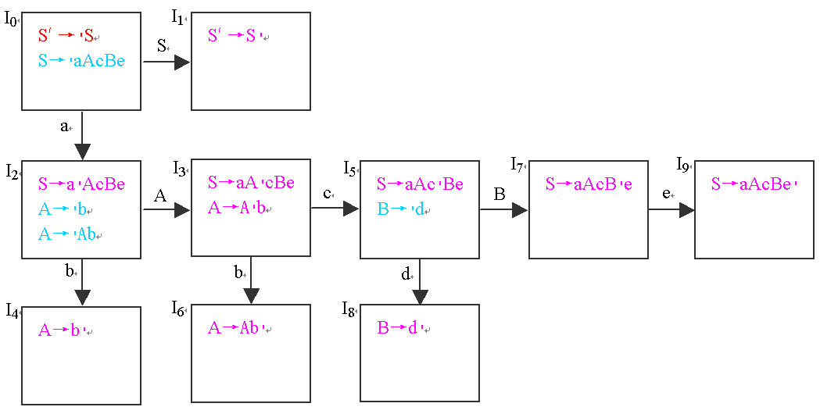
LR(0)项目集规范族
ⅳ）根据识别活前缀DFA M，得文法G的LR(0)项目集规范族C如下：
C＝{ I₀，I₁，I₂，I₃，I₄，I₅，I₆，I₇，I₈，I₉}

Slide 23
LR(0)分析表的构造
设文法G的LR(0)项目集规范族C＝{ I₀，I₁，··· ，I_{n}}, 且f为转换函数，则
⑴ 对每一个LR(0)项目，依据下列情况分别填分析表：
如果移进项目A→α· aβ∈I_{k}，f(I_{k} ，a)＝I_{j} ，则
置M.ACTION[k,a]为S_{j}；
如果归约项目A→α· ∈ I _{k}，A→α标号为i，
∀a∈(V_{T}∪{#}), 置M.ACTION[k,a]为r_{i} ；
如果接受项目S′→ S· ∈I_{k} ，则
置M.ACTION[k,#]为acc；
如果f(I_{k},A)＝I_{j} ，A∈V_{N} ，则
置M.GOTO[k,A]为j；
⑵ 凡⑴没能填入分析表元素M.ACTION[k,a]和M.GOTO[k,a]置为e _{t} (t为错误编号)。

Slide 24
LR(0)分析表的构造
例如，对于例6.2构造的文法G[S] 识别活前缀DFA M，构造分析表如下。
A/G
V
ACTION
GOTO
状态
a
c
e
b
d
#
S
A
B
0
S₂
1
1
acc
2
S₄
3
3
S₅
S₆
4
r₂
r₂
r₂
r₂
r₂
r₂
5
S₈
7
6
r₃
r₃
r₃
r₃
r₃
r₃
7
S₉
8
r₄
r₄
r₄
r₄
r₄
r₄
9
r₁
r₁
r₁
r₁
r₁
r₁

Slide 25
LR(0)文法的定义
如果同时含有移进项目和归约项目的项目集称为含有移进-归约冲突的项目集。如果同时含有一个以上的归约项目的项目集称为含有归约-归约冲突的项目集。
定义 7.7 如果文法G的LR(0)项目集规范族不存在移进-归约冲突或归约-归约冲突的项目集，则文法G称为LR(0)文法。
关于LR(0)文法，可以得出下列几个结论。
⑴如果文法G是LR(0)文法，则G可采用LR(0)分析法。
⑵如果文法G是LR(0)文法，则G是无二义性的。
如果文法G 是LR(0)文法，其分析ACTION表中每格仅会是移进、归约和报错3种动作之一。

Slide 26
6.3 SLR(1)分析
某些文法不是LR(0)文法时，可以采用简单地向右看一个输入符号的方法，解决文法LR(0)项目集规范族存在移进-归约冲突或归约-归约冲突的情况。
假设文法LR(0)项目集规范族有一个并存移进-归约冲突和归约-归约冲突的项目集I_{k}，
I_{k}＝{A→α· aβ，A→γ· ，B→δ· ，··· }
如果{a}、FOLLOW(A)和FOLLOW(B)没有相同的符号(即两两相交均为空集)，那么根据输入栈顶符号a_{i}属于这3个集合的哪个集合，就可以分别采用相应的分析动作了。显然，a_{i}不属于任何一个集合时，表明已经发现输入串的语法错误。
这样解决冲突问题思路的形成一般方法，这种分析方法称为SLR(1)分析法。

Slide 27
SLR(1)分析表M构造方法
⑴ 对每一个LR(0)项目，依据下列情况分别填分析表：
如果移进项目A→α· aβ∈I_{k}，f(I_{k} ，a)＝I_{j} ，则
置M.ACTION[k,a]为S_{j}；
如果归约项目A→α·∈I_{k}，A→α标号为i，a∈FOLLOW(A),则
置M.ACTION[k,a]为r_{i} ；
如果接受项目S′→ S·∈I_{k}，则
置M.ACTION[k,#]为acc；
如果f(I_{k},A)＝I_{j} ，A∈V_{N} ，则
置M.GOTO[k,A]为j；
⑵ 凡⑴没能填入分析表元素M.ACTION[k,a]和M.GOTO[k,a]，
置为e _{t} (t为错误编号)。
例7.3 设文法G[S′]定义如下，试构造识别活前缀DFA 和SLR(1)分析表M。
G[S′]：（0） S′→S （1） S→rD
（2） D→D，i （3） D→i
注： FOLLOW(S )＝{#}
移进符号集＝{,}

Slide 28
SLR(1)文法的定义
定义 7.8 设文法G的LR(0)项目集规范族C中任意含有m个移进项目和n个归约项目的冲突项目集I_{k} 的一般形式为
I_{k}＝{ A₁→α₁·a₁β₁ ，A₂→α₂·a₂β₂ ，··· ，A_{m}→α_{m}·a_{m}β_{m} ，
B₁→γ₁· ，B₂→γ₂· ，··· ，B _{n}→γ_{n}· ，··· }
（其中，A _{i}、B _{j} ∈V_{N}, a _{i} ∈V_{T}, α_{i} 、βj、γ_{j}∈(V_{N}∪V_{T})*,
···表示剩下的待约项目），
如果移进符号集{ a₁ ， a ₂ ，··· ，α_{m}}和FOLLOW(B₁ )、FOLLOW(B₂ )、··· 、FOLLOW(B _{n} )两两相交均为空集 ，则文法G称为SLR(1)文法。
关于SLR(1)文法，可以得出下列几个结论。
⑴如果文法G是SLR(1)文法，则G可采用SLR(1)分析法。
⑵如果文法G是SLR(1)文法，则G是无二义性的。
⑶如果文法G是LR(0)文法，则G一定是SLR(1) 。

Slide 29
例题: 文法G[S]为: S → AB
A → aBa |ε
B → bAb |ε
1.该文法是SLR(1)的吗?
2.若是请构造它的分析表;
3.给出输入串baab#的分析过程.
拓广文法:
(0) S’ → S
(1) S → AB
(2) A → aBa
(3) A → ε
(4) B → bAb
(5) B → ε
First(S’)= {ε,a,b}
First(S)= {ε,a,b}
First(A)= {ε,a}
First(B)= {ε,b}
Follow(S’)= {#}
Follow(S)= {#}
Follow(A)= {b,#}
Follow(B)= {a,#}

Slide 30
拓广文法:
(0) S’ → S
(1) S → AB
(2) A → aBa
(3) A → ε
(4) B → bAb
(5) B → ε
I₀:
S’ →· S
S → · AB
A →· aBa
A →·
I₂:
S →A ·B
B →· bAb
B → ·
B
I₄:
S → AB·
A
b
a
I₃:
A →a· Ba
B →· bAb
B → ·
B
I₆:
A → aB·a
S
I₁:
S’ →S ·
a
I₈:
A → aBa·
Follow(S’)= {#}
Follow(S)= {#}
Follow(A)= {b,#}
Follow(B)= {a,#}
I₇:
B →bA·b
A
b
a
I₅:
B →b· Ab
A →· aBa
A → ·
b
LR(0)项目集族及识别活前缀的自动机DFA
I₉:
B →bA b·

Slide 31
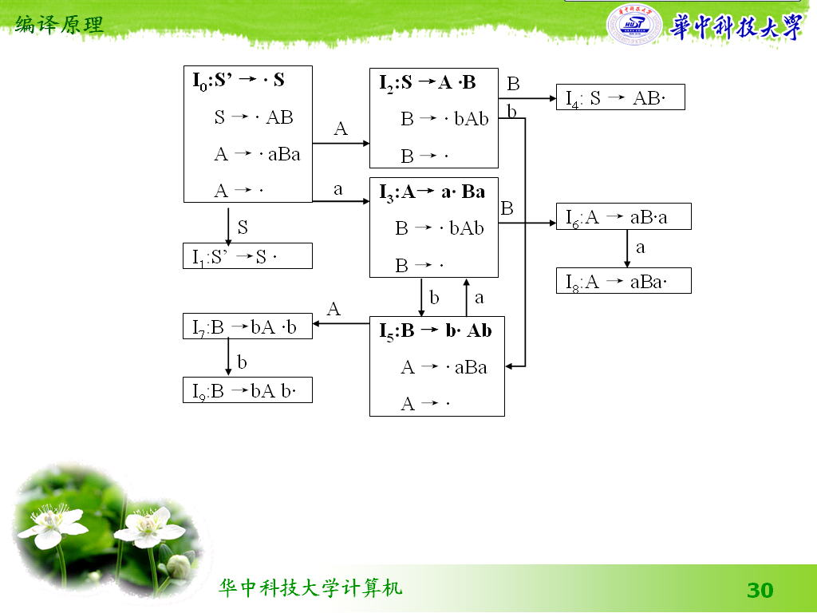
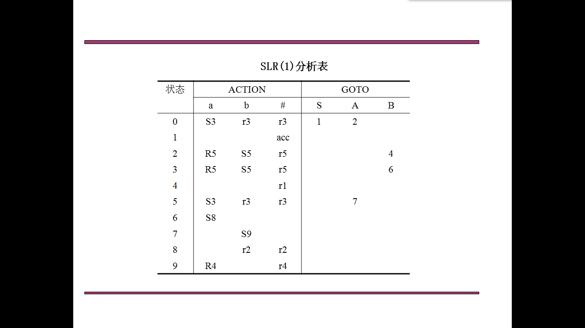
Follow(S’)= {#}
Follow(S)= {#}
Follow(A)= {b,#}
Follow(B)= {a,#}
(0) S’ → S
(1) S → AB
(2) A → aBa
(3) A → ε
(4) B → bAb
(5) B→ ε

Slide 32
SLR(1)分析举例（输入串baab#）
步骤 | 状态栈 | 符号栈 | 输 入 串 | 动 作
1 | 0 | # | baab# | r3:A → ε GOTO 2
2 | 02 | #A | baab# | S5:
3 | 025 | #Ab | aab# | S3
4 | 0253 | #Aba | ab# | r5: B → ε GOTO 6
5 | 02536 | #AbaB | ab# | S8:
6 | 025368 | #AbaBa | b# | r2:A → aBa GOTO 7
7 | 0257 | #AbA | b# | S9:
8 | 02579 | #AbAb | # | r4:B → bAb GOTO 4
9 | 024 | #AB | # | r1: S → AB GOTO 1
10 | 01 | #S | #

Slide 33
6.4 LR(1)分析
文法G’: (0) S’→S (1) S →aAd
(2) S →bAc (3) S →aec
(4) S→bed (5)A→e
I₅中，如果将e归约成A，得到错误句型aAc，或者说前缀为ae的句型中，遇到c时只能移进。
I5: FOLLOW（A） ∩ {c}={c,d} ∩ {c}={c}
I7: FOLLOW（A） ∩ {d}={c,d} ∩ {d}={d}

Slide 34
一般情况：
若：A→α·Bβ∈I_{i}
则：B→·γ∈I_{i}
对应DFA：
Bβ
I_{k}：
A→αBβ·
I_{i}: A→α·Bβ
B→·γ
γ
I_{j}：
B→γ ·
状态I_{j}和状态I_{k}的关系，有归约序列：
a₁ ……a_{n} <= δ α γ a_{p} ……a_{n} <= δ α B a_{p} ……a_{n}
<= δ α B β a_{q} ……a_{n}
在状态I_{j}处SLR（1）直接按搜索符是否属于B的FOLLOW（B）集合来确定是否归约，而I_{i}的项目A→α·Bβ表示要接收Bβ到达状态I_{k}，这样当输入栈当前符a_{p}是属于FOLLOW（B）但不属于FIRST（β）时，就会在状态I_{j}进行一次错误的归约。不可能由上面的第三个规范句型归约到第四个规范句型。
*
*
R
R
*
R

Slide 35
LR(1)项目& MOVE运算
定义 7.9 文法的附加搜索符(∈V_{T}∪{#})的LR(0)项目称为LR(1)项目。记为[LR(0)项目，搜索符]。LR(1)项目中LR(0)项目部分称为LR(1)项目的心。对于同心的LR(1)项目简记为 [LR(0)项目，搜索符₁︱搜索符₂︱···︱搜索符_{m}]。“搜索符₁︱搜索符₂︱···︱搜索符_{m}”称为搜索集。
定义 7.10 设I是文法G的LR(1)项目子集，则Move1(I，X)定义如下： Move1(I，X) ＝ {[A→αX·β,a]︱[A→α·Xβ,a]∈I}
定义 7.11 设I是文法G的LR(1)项目子集，closure1(I)定义如下：
⑴ I ⊂ closure1(I)
⑵ {[B→·γ,b]︱[A→α·Bβ,a]∈closure1(I),
b∈FIRST(βa)} ⊂ closure1(I)
⑶ 重复⑵，直到closure1(I)，不再扩大为止。

Slide 36
LR(1)识别活前缀DFA M构造方法
设文法G＝(V_{N}，V_{T}，P，S)，等价改写成文法G′：G′＝(V_{N}∪{S′}，V_{T}，P∪{S′→S}，S′)，其中V_{N}∪{S′}＝Ф，则识别活前缀DFA M＝(K,Σ, f,S,Z)，其中
⑴ K ⊆ρ(LR(1)项目集)
⑵ Σ ＝ V_{N}∪V_{T}
⑶ f(I,X) ＝ closure(Move1(I，X)),I∈ K, X∈Σ
⑷ S ＝ closure1([S′→·S,#])
⑸ Z ＝ {q︱q∈K, q 含有归约项目}
定义 7.12 文法G的LR(1)识别活前缀DFA M的状态集称为文法G的LR(1)项目集规范族。

Slide 37
LR(1)分析表构造方法
设文法G的LR(1)项目集规范族C＝{ I₀，I₁，··· ，I_{n}}, 且f为转换函数，则
⑴ 对每一个LR(0)项目，依据下列情况分别填分析表：
如果移进项目[A→α· aβ,b]∈I_{k}，f(I_{k} ，a)＝I_{j} ，则
置M.ACTION[k,a]为S_{j}；
如果归约项目[A→α·,b]∈ I_{k}，A→α标号为i, 则
置M.ACTION[k,b]为r_{i} ；
如果接受项目[S′→ S·,#]∈I_{k} ，则
置M.ACTION[k,#]为acc；
如果f(I_{k},A)＝I_{j} ，A∈V_{N} ，则
置M.GOTO[k,A]为j；
⑵ 凡⑴没能填入分析表元素M.ACTION[k,a]和M.GOTO[k,a]
置为e _{t} (t为错误编号)。

Slide 38
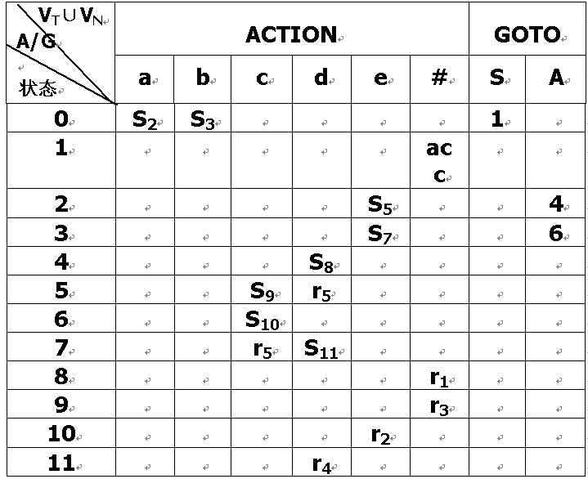
V_{T}∪V_{N}
LR(1)分析表构造举例
G[S′]：
（0） S′→S
（1） S→aAd
（2） S→bAc
（3） S→aec
（4） S→bed
（5） A→e
例7.4 设文法G[S′]定义如右，试构造LR(1)分析表M。
构造识别LR(1)活前缀DFA和LR(1)分析表之过程演示：

Slide 39
LR(1)文法的定义
定义 7.13 设文法G的LR(1)项目集规范族C中任意含有m个移进项目和 n个归约项目的冲突项目集 I_{k} 的一般形式为
I_{k}＝{[A₁→α₁·a₁β₁ ,S′₁],···，[A _{m}→α_{m}· a _{m}β_{m} ,S′_{m}],
[B₁→γ₂·,S₁]，··· ，[B _{n}→γ_{n}·, S_{n}] ，··· }
(A _{i}、B _{j} ∈V_{N}, a _{i} ∈V_{T}, α_{i} 、βj、γ_{j}∈(V_{N}∪V_{T})*,
S′_{i}、 S_{j}为搜索集，最后的···表示剩下的待约项目)。
如果移进符号集{ a₁ ， a ₂ ，··· ，α_{m}}和搜索集S₁、 S₂、··· 、S _{n} 两两相交均为空集,则文法G称为LR(1)文法。
关于LR(1)文法，可以得出下列几个结论。
⑴ 如果文法G是LR(1)文法，则G可采用LR(1)分析法。
⑵ 如果文法G是LR(1)文法，则G是无二义性的。
⑶ 如果文法G是SLR(1)文法，则G一定是LR(1) 。

Slide 40
6.5 LALR(1)分析
定义 7.14 如果采用同心项目集合并方法，进行合并后的文法G的LR(1)项目集规范族，没有LR(1)项目冲突，则称文法G为LALR(1)文法。
关于LALR(1)文法，可以得出下列几个结论。
⑴如果文法G是LALR(1)文法，则G可采用LALR(1)分析法。
⑵如果文法G是LALR(1)文法，则G是无二义性的。
⑶如果文法G是LALR(1)文法，则G一定是LR(1)。
例7.5 设文法G[S′]定义如下，试构造LALR(1)分析表M。
G[S′]：（0） S′→S
（1） S→BB
（2） B→aB
（3） B→b

Slide 41
I₀:
S’ → · S, #
S → · BB，#
B → · aB, a|b
B → · b, a|b
S
I₁:
S’ →S · ， #
ⅰ） LR(1)项目集族和转换函数
拓广文法:
(0) S’ → S
(1) S → BB
(2) B → aB
(3) B → b
B
I₂:
S → B·B, #
B
I₅:
S →BB · ， #
B → · aB, #
B → · b, #
a
b
I₆:
B → a·B, #
a
I₄:
B → b ·, a|b
b
B → · aB, #
B → · b, #
a
b
I₇:
B → b · , #
b
I₃:
B → a·B, a|b
a
B
I₃与I₆同心集
I₄与I₇同心集
I₈与I₉同心集
B → · aB, a|b
B → · b, a|b
S
I₈:
B→aB · , a|b
I₉:
B → aB ·, #

Slide 42
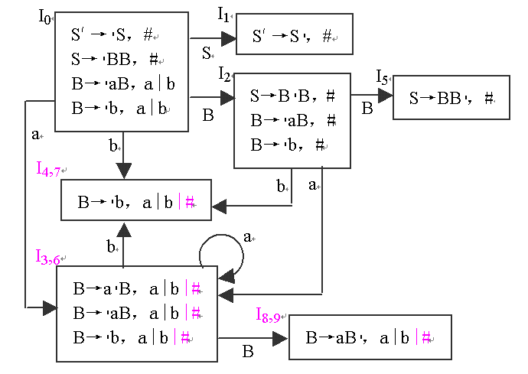
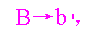
ⅱ）同心项目集I₃ 和I₆、I₄ 和I₇ 、I₈ 和I₉合并后分别用I₃,₆、I₄,₇和I₈,₉表示，得识别活前缀DFA M′如下，没有新冲突情况出现。

Slide 43
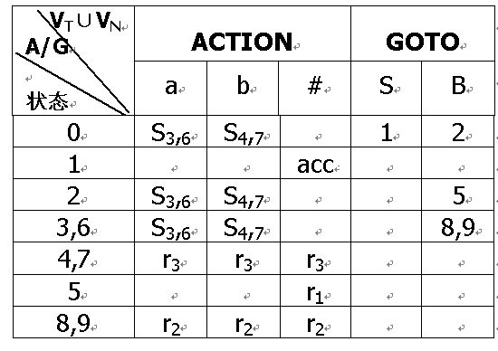
ⅲ）构造文法G[S′]的LALR(1)分析表M如下。

Slide 44
(0) S’ → S
(1) S → L=R
(2) S → R
(3) L → *R
(4) L → i
(5) R → L
I₀: S’ → ·S
S → · L=R
S → · R
L → · *R
L → · i
R → · L
I₄: L → * · R
R → · L
L → · *R
L → · i
LR（0）项目及规范族
I₅: L → i ·
I₆: S → L= · R
R → · L
L → · *R
L → · i
FOLLOW(R)
= { # , = }
I₁: S’ → S ·
I₂: S → L · =R
R → L·
非LR(0),非SLR(1)
I₃: S → R ·
I₇: L → *R ·
I₈: R → L ·
I₉: S → L=R ·

Slide 45
是LR(1)文法，合并同心集无冲突，也是LALR（1）文法
I₀: S’→·S , #
S →·L=R, #
S →·R , #
L →·*R ,=|#
L →·I , =|#
R →·L , #
I₄: L →*·R, =|#
R →·L, =|#
L →·*R, =|#
L →·i , =|#
I₈: R →L·,=|#
LR（1）项目及规范族
I₉: S →L=R·, #
I₁₀: R →L·, #
I₅: L →i·, =|#
I₁₁:L →*·R, #
R →·L , #
L →·*R, #
L →·I, #
I₆: S →L=·R, #
R →·L , #
L →·*R, #
L →·I , #
I₁: S’ →S·, #
I₂: S →L· =R, #
R →L· , #
I₁₂:L →i·, #
I₃: S →R· , #
I₇: L →*R·,=|#
I₁₃:L →*R·, #

Slide 46
是LR(1)文法，合并同心集有冲突，不是LALR（1）文法
(0) S’ → S
S → aAd
S → bBd
S → aBe
S → bAe
S → c
S → c
I₀: S’→·S, #
S →·aAd, #
S →·bBd, #
S →·aBe, #
S →·bAe, #
I₃: S →b·Bd, #
S →b·Ae, #
B →·c, #
A →·c, #
LR（1）项目及规范族
I₄: S→a A·d,#
I₁: S’→ S·,#
I₅: S→a B·e,#
I₉: A → c ·, e
B → c ·, d
I₂: S →a·Ad,#
S →a·Be,#
A →·c, #
B →·c, #
I₆: A →c ·, d
B → c ·,e
I₁₀:S → a Ad·,#
I₁₁: S→a B e·,#
I₇: S→bB·d, #
I₁₂: S→b B d·,#
I₈: S →b A·e ,#
I₁₃: S→ b A e·,#

Slide 47
6.6 二义性文法的应用
任何一个二义性文法决不是LR类文法，与其相应的LR分析表一定含有多重定义的元素。但是对某些二义性文法，在含多重定义的LR分析表中加进足够的无二义性规则，从而可以构造出比相应非二义性文法更优越的LR分析器。
例如，考虑算术表达式的二义性文法
E→E+E | E*E | (E) | id
相应的非二义性文法为：
E→E+T | T
T→T*F | F
F→(E) | id

Slide 48
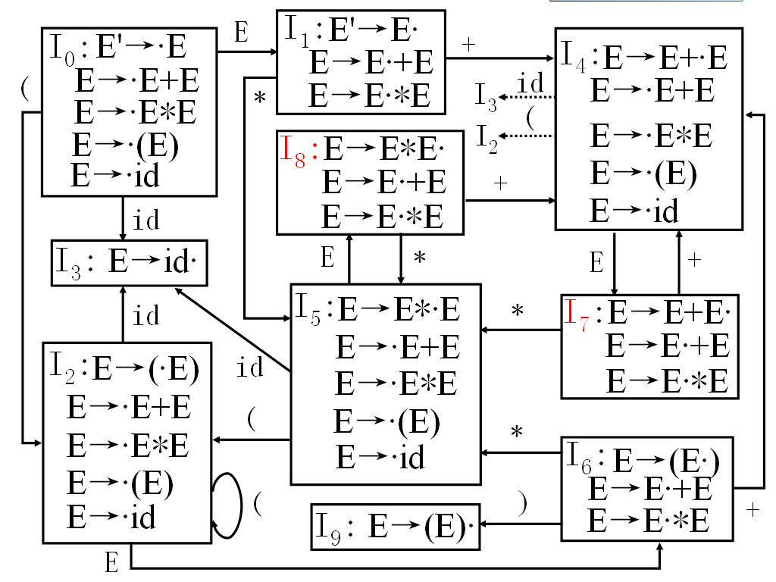

Slide 49
I₁: 移进—归约冲突,I₁中冲突可用SLR(1)方法解决。因为FOLLOW(E‘)∩{+,*}=ф，即遇到输入符号为‘#’时则接受，遇到‘＋’或‘*’时则移进。
对I7和I8而有：FOLLOW(E)∩{+,*}={#,+,*,)}∩{+,*}≠Φ
因而I7和I8中冲突不能用SLR(1)方法解决，也不能用其它LR(K)方法解决，但是我们用+，*的优先级和结合性可以解决这类冲突。
I7: 由于‘*’优先级高于‘＋’, 所以状态7面临‘*’移进，又因‘＋’服从左结合，所以状态7面临‘＋’则用 E→E＋E归约。
I8: 由于‘*’优先于‘＋’且‘*’服从左结合，因此状态8面临‘＋’或‘*’都应用E→E*E归约。

Slide 50
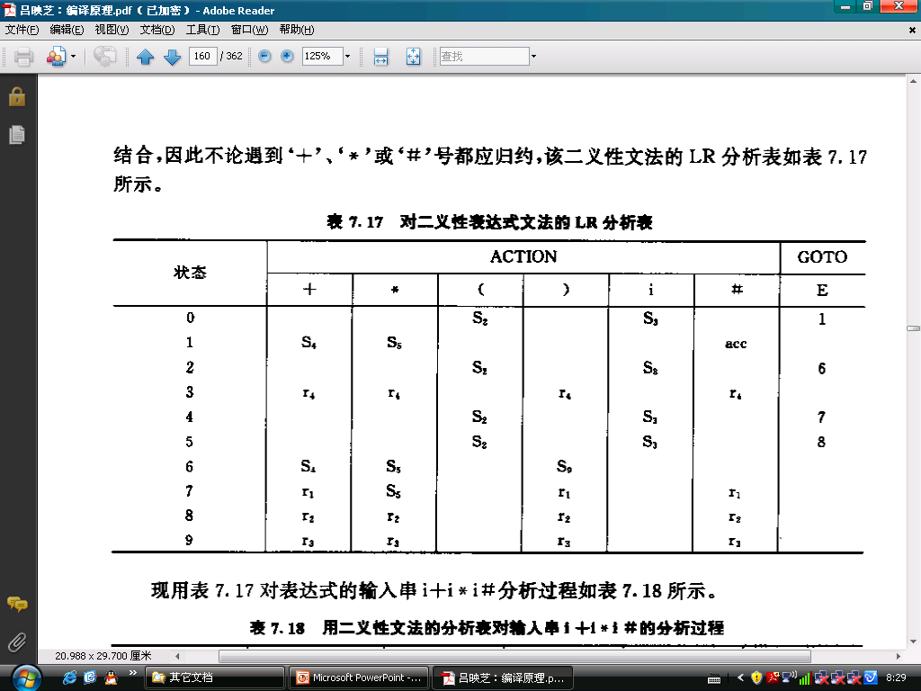

Slide 51
本章研究自底向上的LR分析法，LR分析法是一类归约法的统称，主要介绍其中的、也是最基本的LR(0)、SLR(1)、LR(1)和LALR(1)四种分析法，重点讨论可归约前缀的作用、识别活前缀DFA的构造、分析表的构造、分析法适用条件和语法分析程序结构及其分析算法。
提出的基本概念是可归前缀、活前缀、LR(0)项目、移进项目、待约项目、归约项目、接受项目、移进-归约冲突的项目集、归约-归约冲突的项目集、LR(0)项目集、LR(0)项目集规范族、LR(0)文法、SLR(1)文法、搜索符、搜索集、LR(1)文法、LR(1)项目集规范族、同心项目、同心项目集和LALR(1)文法。
LR(0)分析方法、SLR(1)分析方法、LR(1)分析方法和LALR(1)分析方法，构造语法分析程序，其语法分析算法是一致的、通用的。

Slide 52
本 章 小 结
采用LR(0)分析方法构造语法分析程序的技术线路是：依据给定的源语言，设计其上下文无关文法，并构造识别LR(0)活前缀DFA，判定文法是否是LR(0)文法；如果LR(0)文法，则根据LR(0)活前缀DFA，构造LR(0)分析表。
采用SLR(1)分析方法构造语法分析程序的技术线路是：依据给定的源语言，设计其上下文无关文法，并构造识别LR(0)活前缀DFA以及FOLLOW集，判定文法是否是SLR(1)文法；如果是SLR(1)文法，则根据LR(0)活前缀DFA以及FOLLOW集，构造SLR(1)分析表。
采用LR(1)分析方法构造语法分析程序的技术线路是：依据给定的源语言，设计其上下文无关文法，并构造识别LR(1)活前缀DFA，判定文法是否是LR(1)文法；如果是LR(1)文法，则根据LR(1)活前缀DFA，构造LR(1)分析表。

Slide 53
本 章 小 结
采用LALR(1)分析方法构造语法分析程序的技术线路是：依据给定的源语言，设计其上下文无关文法，并构造识别LR(1)活前缀DFA，判定文法是否是LR(1)文法；如果是LR(1)文法，则根据LR(1)活前缀DFA，合并同心项目集后，判定文法是否是LALR(1)文法；如果是LALR(1)文法，则构造LALR(1)分析表。
如果S_{LR(0)}、S_{SLR(1)}、S_{LALR(1)}和S_{LR(1)}分别表示LR(0)文法集、SLR(1) 文法集、LALR(1) 文法集和LR(1)文法集，则S_{LR(0)} ⊊S_{SLR(1)} ⊊S_{LALR(1)} ⊊S_{LR(1)}。
重点掌握的内容是：
①构造识别LR(0)活前缀DFA、构造识别LR(1)活前缀DFA和合并识别LR(1)活前缀DFA的同心项目集；
②LR(0)、SLR(1)、LR(1)和LALR(1)文法判别；
③LR(0)、SLR(1)、LR(1)和LALR(1)文法优先分析表；
④LR分析算法。

Slide 54
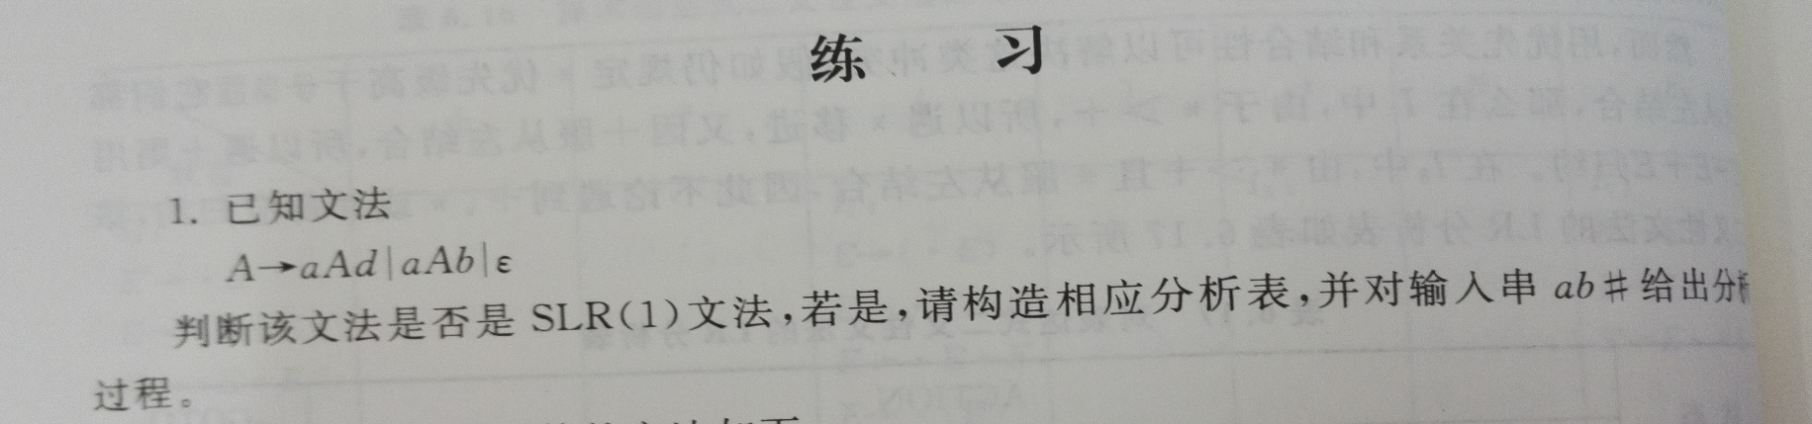
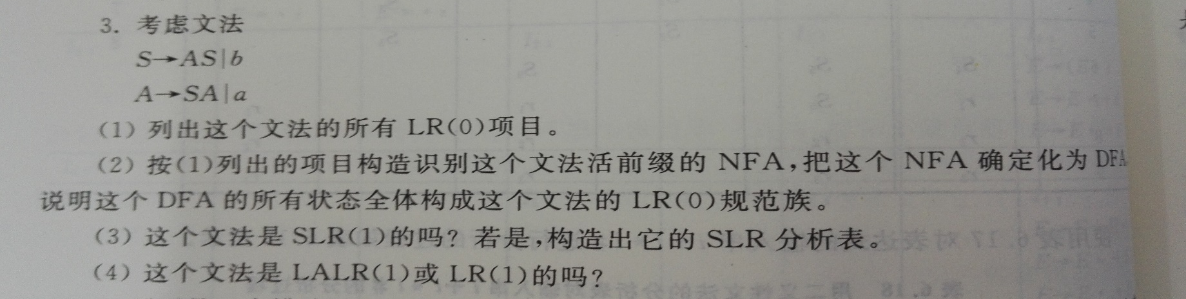
13. 教材，第156页，练习1
14. 教材，第156页，练习3
课后文献阅读：
[1]Berkeley Yacc (byacc) home. http://invisible island.net/byacc/byacc.html
[2]Bison GNU parser generator. http://www.gnu.org/software/bison/.
[3]Stephen C Johnson.Yacc: Yet Another Compiler Compiler. AT&T Bell Laboratories. The Lex &Yacc Page. http://dinosaur.compilertools.net/yacc/.

